Slide 1

$$x_{0}$$

Slide 2
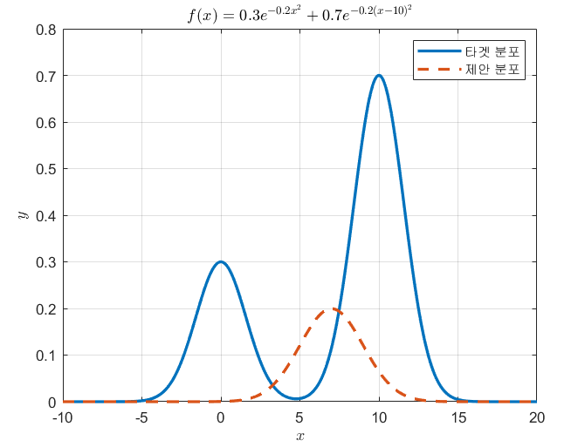
$$x_{0}$$

Slide 3



$$x_{1}$$
$$x_{0}$$
$$x_{0}$$
$$x_{1}$$

